Slide 1
Jegyzői értekezlet Önkormányzatokat érintő kötelezettségek az információs önrendelkezési jogról és az információszabadságról szóló 2011. évi CXII. törvény alkalmazásával és módosításával kapcsolatban
Készítette: Dr. Halmainé Dr. Takács Rita
adatvédelmi tisztviselő
adatvédelmi szakjogász

Slide 2
Jogszabályok:
2011. évi CXII. törvény az információs önrendelkezési jogról és az információszabadságról
AZ EURÓPAI PARLAMENT ÉS A TANÁCS 2016. április 27-i (EU) 2016/679 RENDELETE a természetes személyeknek a személyes adatok kezelése tekintetében történő védelméről és az ilyen adatok szabad áramlásáról, valamint a 95/46/EK irányelv hatályon kívül helyezéséről (általános adatvédelmi rendelet)
499/2022. (XII. 8.) Korm. rendelet a Központi Információs Közadat-nyilvántartás részletszabályairól

Slide 3
Témáink
adatvédelmi tisztviselő kijelölése
adatkezelési nyilvántartás elkészítése
adatvédelmi és adatbiztonsági szabályzat készítése
adatvédelmi incidensek kezelése
közérdekű adatok megismerésére irányuló igények teljesítésének rendjét rögzítő szabályzat
szabályzatkészítés a közzétételi kötelezettség teljesítésénék részletes szabályairól
közérdekű adatok megismerése
elektronikus közzététel
adatvédelmi hatósági eljárás
átláthatósági hatósági eljárás

Slide 4
https://naih.hu

Slide 5
https://naih.hu
Kötelező feltöltés a bejelentéskor: az az internetes honlap/weboldal címe, amelyen az adatkezelő közzétette az adatvédelmi tisztviselő elérhetőségeit.
Kitöltési útmutató az adatvédelmi tisztviselő bejelentő rendszerhez (11 oldalas)

Slide 6
https://naih.hu

Slide 8
https://naih.hu

Slide 9
Adatkezelési nyilvántartás
GDPR 30. cikk
Az adatkezelési tevékenységek nyilvántartása
(1) Minden adatkezelő a felelősségébe tartozóan végzett adatkezelési tevékenységekről nyilvántartást vezet. E nyilvántartás a következő információkat tartalmazza:
a) az adatkezelő neve és elérhetősége, az adatvédelmi tisztviselőnek a neve és elérhetősége;
b) az adatkezelés céljai;
c) az érintettek kategóriáinak, valamint a személyes adatok kategóriáinak ismertetése;
d) olyan címzettek kategóriái, akikkel a személyes adatokat közlik vagy közölni fogják, ideértve a harmadik országbeli címzetteket vagy nemzetközi szervezeteket;
e) adott esetben a személyes adatok harmadik országba vagy nemzetközi szervezet részére történő továbbítására vonatkozó információk, beleértve a harmadik ország vagy a nemzetközi szervezet azonosítását, valamint a 49. cikk (1) bekezdésének második albekezdés szerinti továbbítás esetében a megfelelő garanciák leírása;
f) ha lehetséges, a különböző adatkategóriák törlésére előirányzott határidők;

Slide 10
Adatvédelmi és adatbiztosági szabályzat
AZ ADATKEZELŐ ÉS AZ ADATFELDOLGOZÓ KÖTELEZETTSÉGEI
Az adatkezelő általános feladatai
25/A. § (3) Ha az adatkezelő adatvédelmi tisztviselő kijelölésére köteles, az (1) bekezdésben meghatározott intézkedések részeként az adatkezelő belső adatvédelmi és adatbiztonsági szabályzatot alkot meg és alkalmaz.

Slide 11
Adatvédelmi incidens
GDPR 4. Cikk
Fogalommeghatározások
12. „adatvédelmi incidens”: a biztonság olyan sérülése, amely a továbbított, tárolt vagy más módon kezelt személyes adatok véletlen vagy jogellenes megsemmisítését, elvesztését, megváltoztatását, jogosulatlan közlését vagy az azokhoz való jogosulatlan hozzáférést eredményezi;

Slide 12
Incidens bejelentése (https://naih.hu )

Slide 13
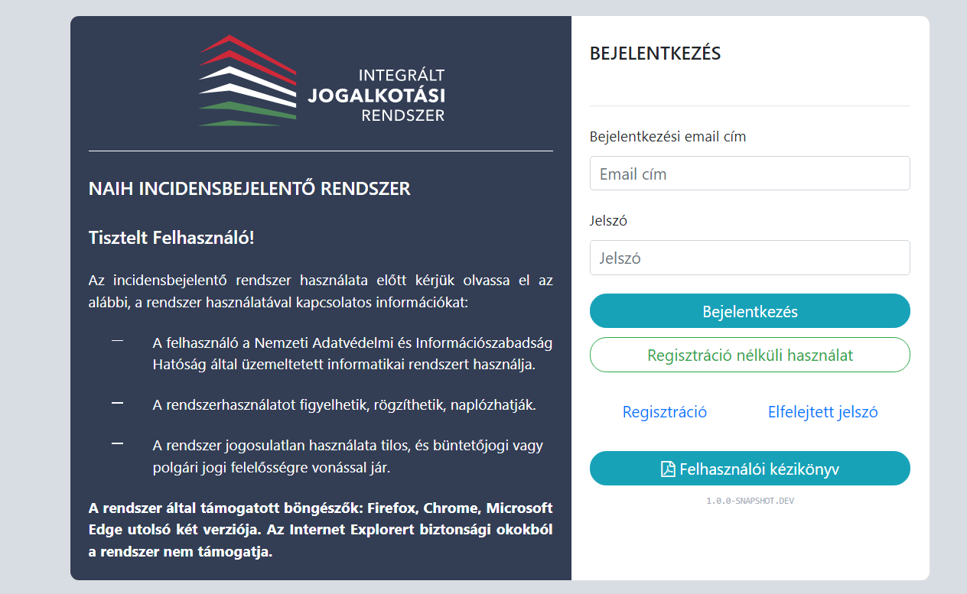

Slide 14
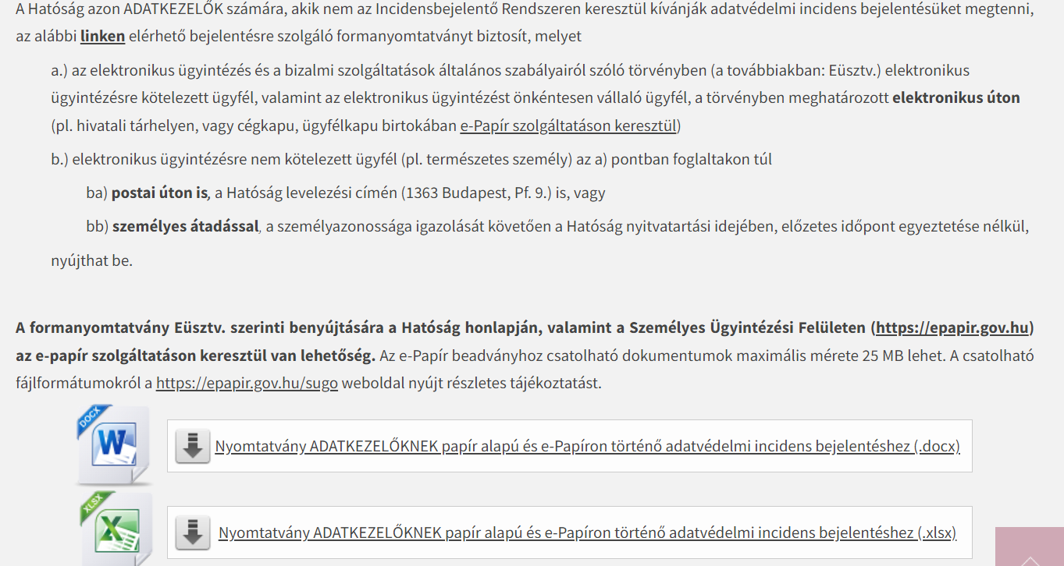

Slide 15
A közérdekű adatok megismerésének általános szabályai
közérdekű adat: az állami vagy helyi önkormányzati feladatot, valamint jogszabályban meghatározott egyéb közfeladatot ellátó szerv vagy személy kezelésében lévő és tevékenységére vonatkozó vagy közfeladatának ellátásával összefüggésben keletkezett, a személyes adat fogalma alá nem eső, bármilyen módon vagy formában rögzített információ vagy ismeret, függetlenül kezelésének módjától, önálló vagy gyűjteményes jellegétől, így különösen a hatáskörre, illetékességre, szervezeti felépítésre, szakmai tevékenységre, annak eredményességére is kiterjedő értékelésére, a birtokolt adatfajtákra és a működést szabályozó jogszabályokra, valamint a gazdálkodásra, a megkötött szerződésekre vonatkozó adat;

Slide 16
közérdekből nyilvános adat: a közérdekű adat fogalma alá nem tartozó minden olyan adat, amelynek nyilvánosságra hozatalát, megismerhetőségét vagy hozzáférhetővé tételét törvény közérdekből elrendeli;
Infotv. 26. § (2) Közérdekből nyilvános adat a közfeladatot ellátó szerv feladat- és hatáskörében eljáró személy neve, feladatköre, munkaköre, vezetői megbízása, a közfeladat ellátásával összefüggő egyéb személyes adata, valamint azok a személyes adatai, amelyek megismerhetőségét törvény előírja.

Slide 17
A közérdekű adat megismerése iránti igény
Infotv. 30.§ (6) A közfeladatot ellátó szervnek a közérdekű adatok megismerésére irányuló igények teljesítésének rendjét rögzítő szabályzatot kell készítenie.

Slide 18
Infotv. 30.§ (3) Az igény teljesítésének megtagadásáról, annak indokaival, valamint az igénylőt e törvény alapján megillető jogorvoslati lehetőségekről való tájékoztatással együtt, az igény beérkezését követő 15 napon belül írásban vagy - ha az igényben elektronikus levelezési címét közölte - elektronikus levélben értesíteni kell az igénylőt. Az elutasított kérelmekről, valamint az elutasítások indokairól az adatkezelő nyilvántartást vezet, és az abban foglaltakról minden évben január 31-éig tájékoztatja a Hatóságot.

Slide 19
https://naih.hu

Slide 20
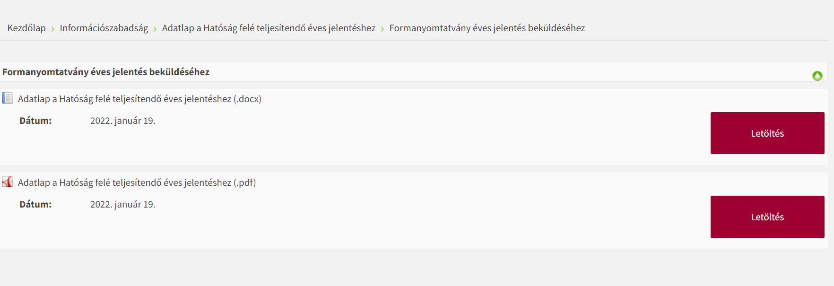

Slide 21
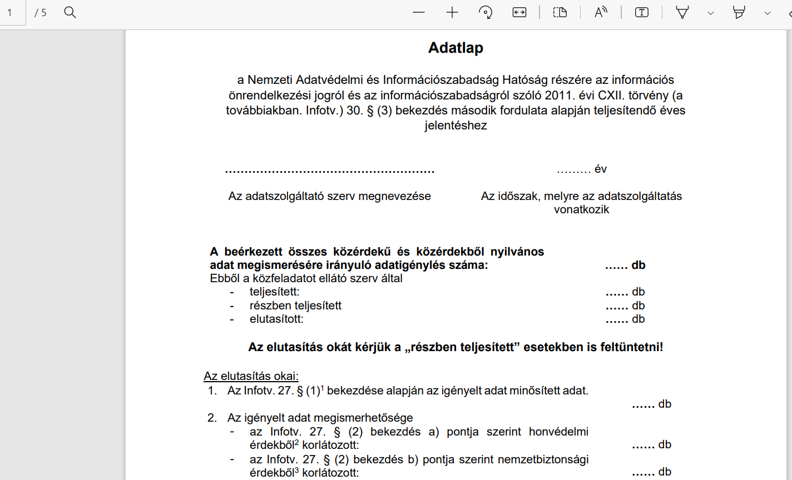

Slide 22
Közzététel
IV. FEJEZET
A KÖZÉRDEKŰ ADATOK KÖZZÉTÉTELE
23. Az elektronikus közzététel kötelezettsége
35. § (3) Az adatfelelős az (1) bekezdés szerinti, az adatközlő a (2) bekezdés szerinti kötelezettség teljesítésének részletes szabályait belső szabályzatban állapítja meg.

Slide 23
Közzétételi listák
Infotv. 37. §
általános közzétételi lista
különös közzétételi lista
egyedi közzétételi lista

Slide 24
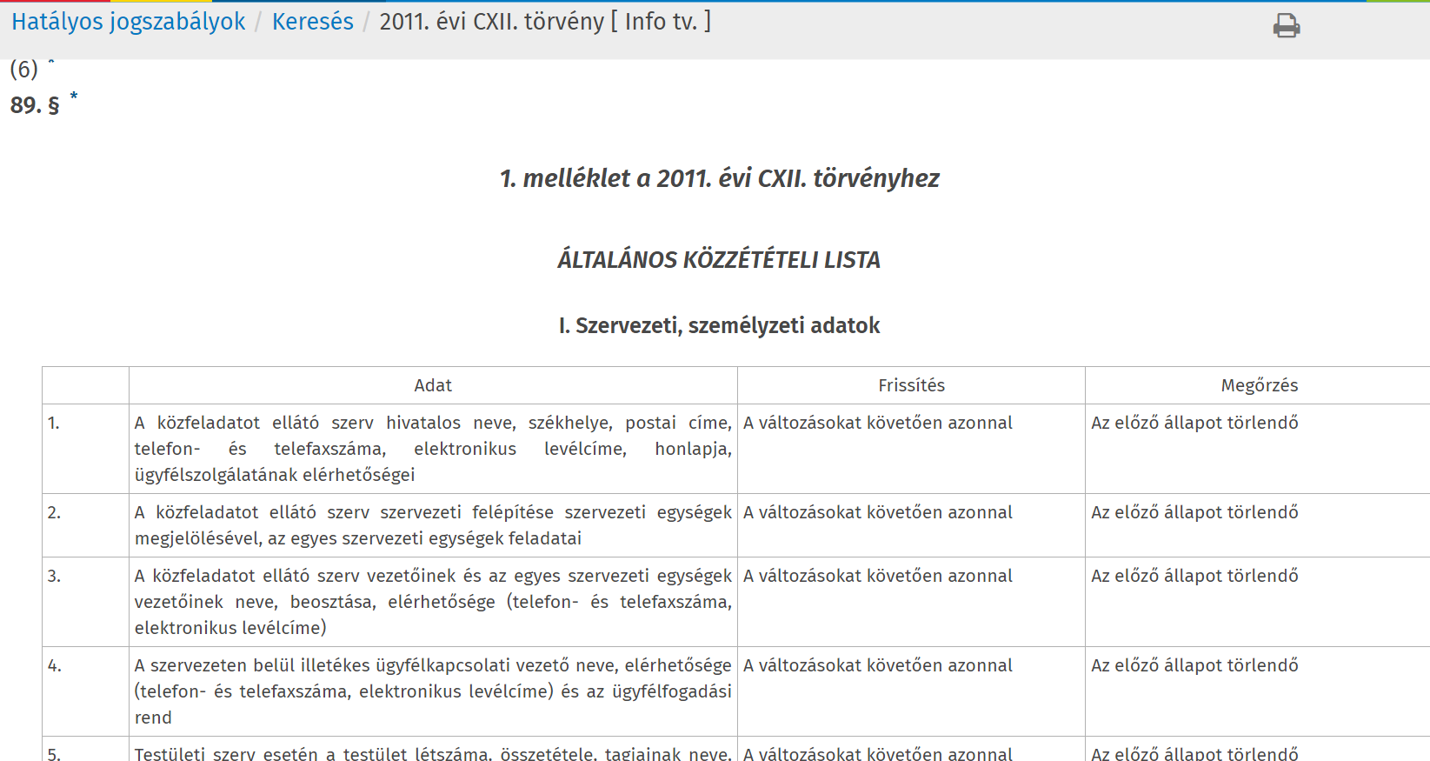

Slide 27
„Az információszabadság hazai gyakorlatának feltérképezése és hatékonyságának növelése” című kiemelt uniós támogatású projekt
A projekt keretében megvalósuló önkormányzati indexálás eredményei

Slide 28
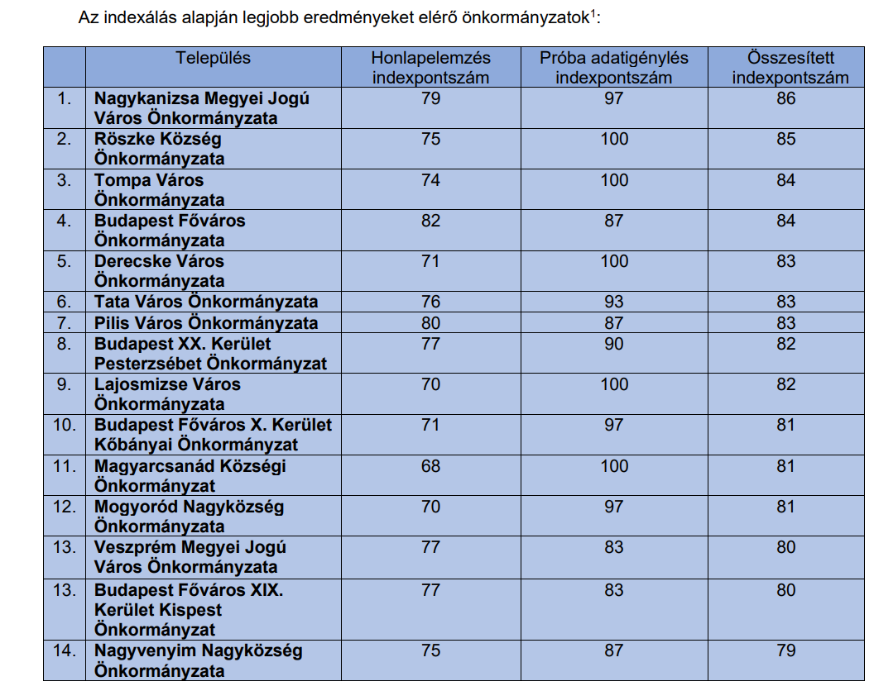

Slide 29
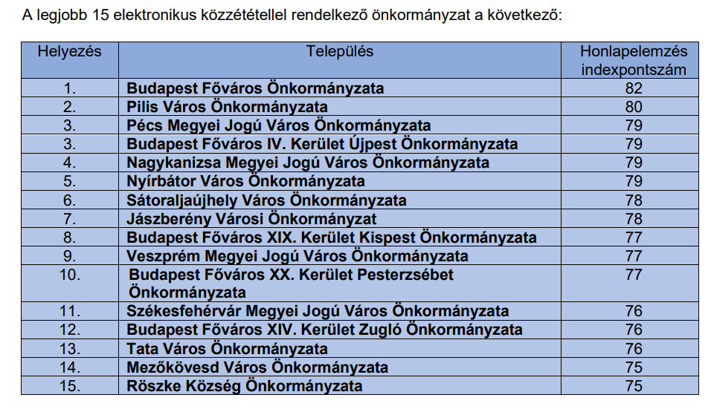

Slide 30
A Központi Információs Közadat-nyilvántartás
Központi Információs Közadat-nyilvántartásba történő adatszolgáltatási kötelezettség, amely a hazai vagy európai uniós forrásból megvalósuló, ötmillió forintot meghaladó költségvetési támogatásokra, szerződésekre, különböző típusú vagyonhasznosításokra és nem alapfeladat ellátására fordított kifizetésekre terjed ki.
a költségvetési szervek a felületen közzétételre kötelezettek
2023. február 28-tól

Slide 31
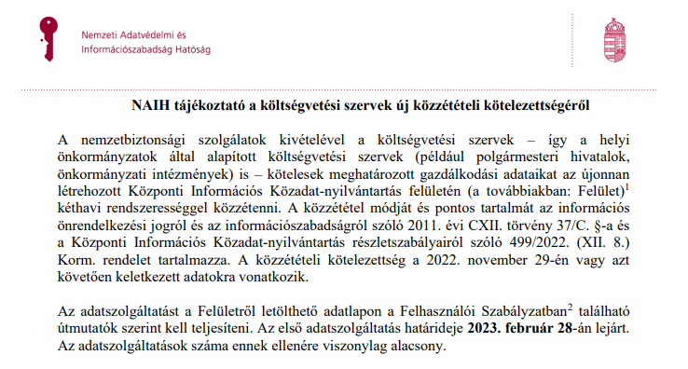

Slide 32
NAVÜ (navu.hu)

Slide 33
KIF - Központi Információs Felület (gov.hu)

Slide 34
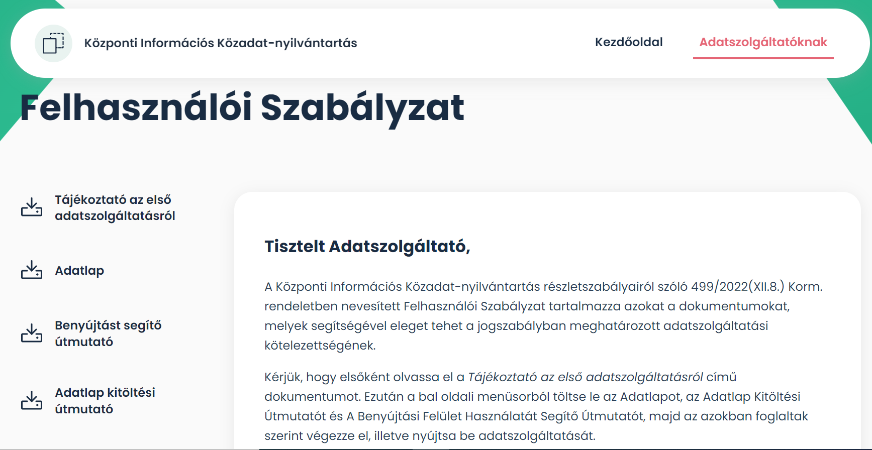

Slide 35
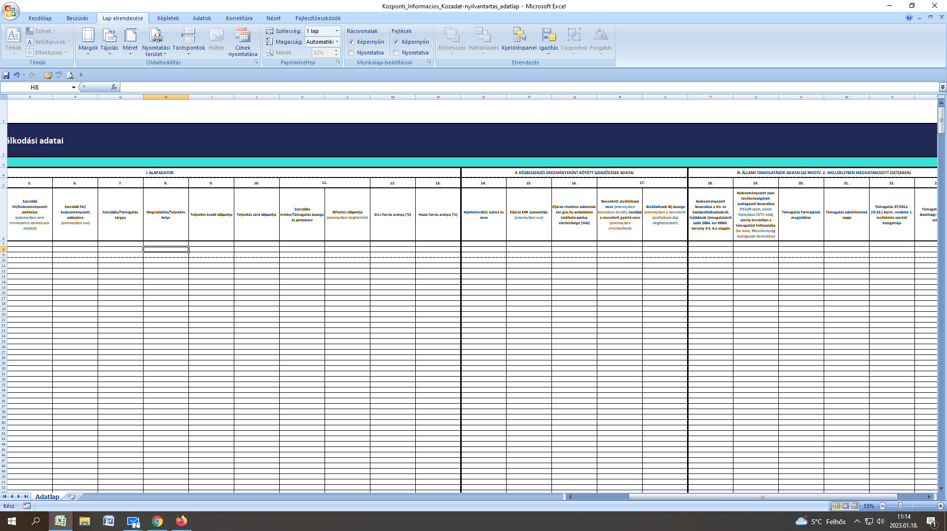

Slide 37
Átláthatósági hatósági eljárás
Infotv.
63/A. § (1) A 24/B. alcím szerinti közzétételi kötelezettség teljesítése érdekében a Hatóság bejelentés alapján átláthatósági hatósági eljárást indít és hivatalból átláthatósági hatósági eljárást indíthat.
A bírság mértéke százezertől ötvenmillió forintig terjedhet.

Slide 38
Adatvédelmi hatósági eljárás
Infotv.
60. § (1) A személyes adatok védelméhez való jog érvényesülése érdekében a Hatóság az érintett erre irányuló kérelmére adatvédelmi hatósági eljárást indít és hivatalból adatvédelmi hatósági eljárást indíthat.
A bírság mértéke százezertől húszmillió forintig terjedhet

Slide 39
KÖSZÖNÖM A FIGYELMET!

